Slide 1
AULA 1
PASSO 5: Proteger as zonas naturais
de amortização para melhorar as funções protetoras dos ecossistemas
Notes:
1

Slide 2





Ao final desta aula você será capaz de:
• Compreender o que o passo 5 institui na CCCR;
• Entender como colocar as diretrizes do passo em prática na sua cidade;
• Observar exemplos de cidades que já implantaram ações relativas ao passo 5 para o desenvolvimento da resiliência local.
Notes:
2

Slide 3


PASSO 5: Proteger as zonas naturais de amortização para melhorar as funções protetoras dos ecossistemas
Proteja os ecossistemas e barreiras naturais para mitigar inundações, tempestades e outros perigos a que sua cidade seja vulnerável. Adapte-se à mudança climática por meio da construção de boas práticas de redução de risco.
Notes:
3

Slide 4
Ambiente natural existente e saúde do ecossistema
Conscientizar o papel que os serviços ecossistêmicos podem desempenhar na resiliência de desastres da cidade.
PASSO 5
Saúde do ecossistema.
Integração de infraestrutura verde e azul na política e projetos da cidade
Impacto do uso do solo e outras políticas em serviços ecossistêmicos
A infraestrutura verde e azul é rotineiramente integrada em projetos de cidades.
Contratos transfronteiriços.
Identificação de ativos ambientais críticos.
Questões ambientais transfronteiriças
Notes:
4

Slide 5

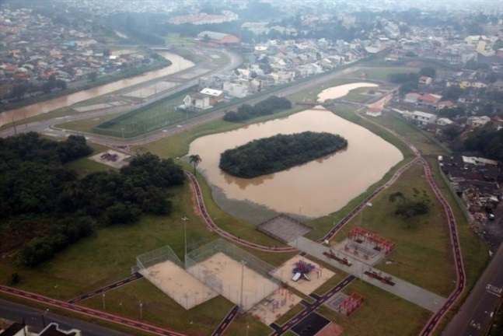
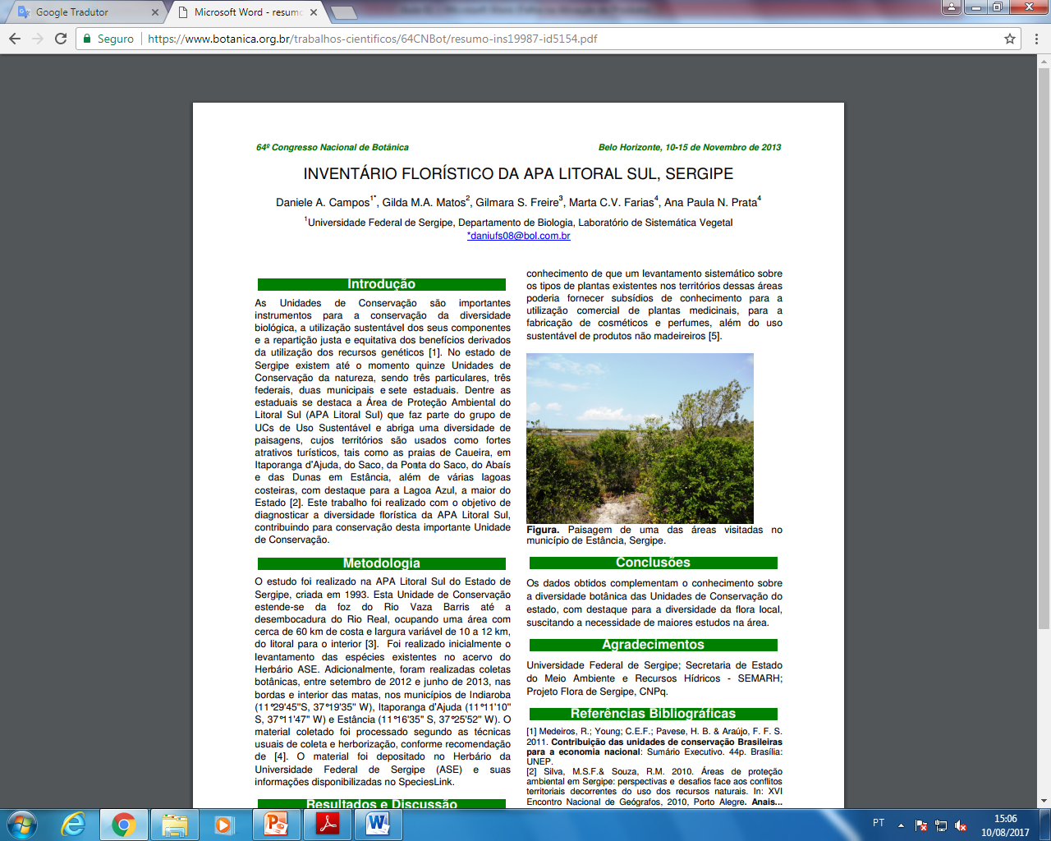
Parques lineares em Curitiba - PR
Criação da Área de Proteção Ambiental no litoral sul de Sergipe
Notes:
5

Slide 6



Texto e apresentação
Ten. Marcos Vidal da S. Junior
Produção e edição
Néctar filmes
Realização
CEPED/PR
Notes:
6

